Slide 1


PortaFIB
Futur Portafirmes de la CAIB
29/05/2014
Notes:
Explicar el portafirmes no té cap secret, ja que és tracta simplement de dur al món digital una cosa tant normal com la firma de documents en paper.
Crec que l'única dificultat d'aquesta presentació seran el conjunt de definicions que s'han elegit, però que s'han intentat ajustar al model analògic de firma de documents

Slide 2
PortaFIB
1. Que és PortaFIB
PortaFIB és un portafirmes “digital” desenvolupat en el departament d'Administració Electrònica de la Fundació Bit per encàrrec del Govern de les Illes Balears. Les seves característiques són:
Permet firmar documents de tipus PDF
Permet fitxers annexos al document principal
Gestió de flux de firmes i plantilles de flux de firmes
Suport de càrrecs
Realitzar peticions de firma via web o webservices, és a dir, a traves d'un usuari persona o una aplicació.
Multientitat (Configurable per entitat)
Plugin de Custòdia i de Conversió de Documents

Slide 3
PortaFIB
1.1 Tecnologia
Aplicació Web programada en Java:
Java: Llenguatge de programació
JBoss 5.x: Com a servidor d'aplicacions
CXF: Implementació de WebServices
Spring: Framework de desenvolupament
Hibernate (JPA): Accés a BBDD
BBDD: PostgreSQL, Oracle, ...
Mòdul de Firma Client: @firma i IBKEY
GenApp: Generador de Codi (Capa Model, Capa JPA, Capa EJB, Capa Lògica, Capa Web)

Slide 4
PortaFIB
2. Els actors (introducció).
Els Actors del portafirmes són els següents:
    Sol·licitant
    Destinatari
    Delegat
    Col·laborador
    Administrador d'Entitat
    Administrador
Tipus d'usuari són:
(1) Usuari persona
(2) Usuari entitat
(3) Usuari aplicació

Slide 5


PortaFIB
2 Els actors (introducció)
Administrador
PortaFIB
Administrador d'Entitat
Entitat
Document Firmat
Sol·licitant
Sol·licitud de Firma
Destinataris
Delegats
Col·laboradors

Slide 6
PortaFIB
2.1 Els actors – Sol·licitant i Destinatari
Destinataris
Sol·licitud
de Firma
Destinatari 1
Sol·licitant
Destinatari 2.a
Destinatari 2.b
Document
Firmat
Destinatari 3

Slide 7



PortaFIB
2.2 Els actors – Destinatari, Delegat i Col·laborador
Document
Firmat
Sol·licitud
de Firma
Destinatari
Document
Rebutjat
Document Firmat
o
Document Rebutjat
Delegat 1
...
Delegat N
Col·laborador 1
...
Col·laborador N

Slide 8
PortaFIB
2.3 Els actors - Administradors
Administrador
PortaFIB
Administrador d'Entitat
Entitat

Slide 9
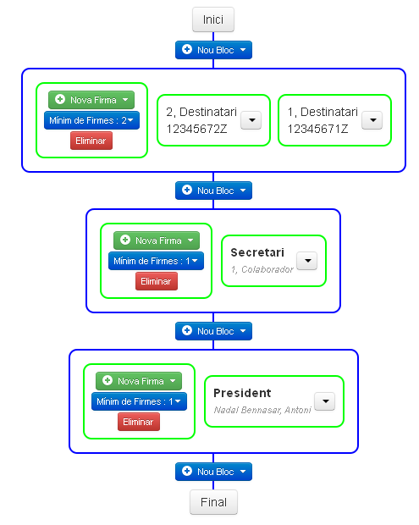
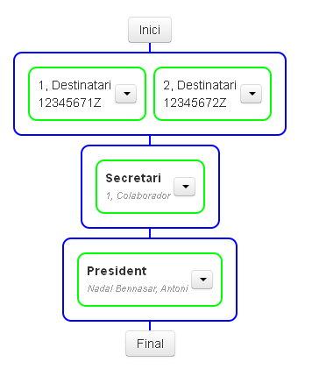
PortaFIB
3 Fluxos de Firma i Plantilles

Slide 10
PortaFIB
4. PortaFIB v1.0
Validació document 1ª firma
Traduccions a Castellà i Català
Verificar funcionament de desactivació d'usuaris i entitats
Millorar presentació Applet @Firma
Documentació
Plugin LDAP
Tests sobre el WS Indra
Creat WS PortaFIB per l'alta d'usuaris (DGIDT)

Slide 11
PortaFIB
5. PortaFIB v1.5
Millores:
Plugin de Custòdia
WebService PortaFIB (70%)
Plugin de Conversió de Documents
Poder establir Política de Firma
Reinicialitzar i Clonar Peticions de Firma
Millorat Applet de Firma (presentació, independent, ...)

Slide 12
PortaFIB
6. PortaFIB v1.5 o posterior
Futures Millores:
Suportar CADES
Suport de Metadades
Estadístiques i Bitàcola
WebService PortaFIB (100%)
Annexes No Adjunts Firmats
Segells de Temps
Plantilles de Flux només visibles per Grups
Col·laborador-Revisor

Slide 13
PortaFIB
6. @Firma
Serveis de @Firma
    Plataforma de validación de firma electrónica @firma
    V@lide
    PortaFirmes
    TS@ (Autoridad de Sellado de Tiempo)
Client @Firma
    Client Applet de @Firma
    MiniApplet
    Firma Facil @firma
    Standalone 2.0

